Slide 1
Les différents types d’arbres 1/2

Slide 2
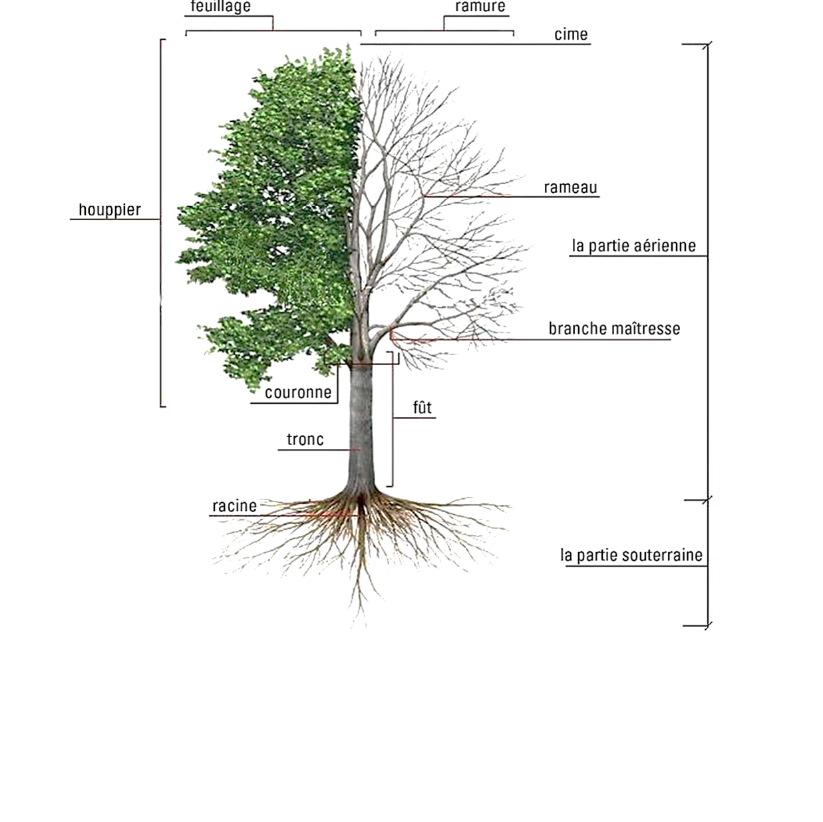
Le vocabulaire relatif à l’arbre 1/2

